Slide 1
Le projet Pédagogique en EPS
Construire le parcours de formation pour chaque élève, pour tous les élèves

Slide 2
Impulser une nouvelle organisation du collège fondée sur l’accompagnement pédagogique de tous les élèves
Socle commun
de connaissances,
de compétences
et de culture
compétences
connaissances
confiance
en soi
partir des besoins
et du potentiel
des élèves
Différenciation
aménagement
réussites
Programmes
disciplinaires
Nouvelle politique
d’évaluation
progressivité
Développer
l’accompagnement
pédagogique
de tous les élèves
Temps long
des cycles
rythmes
d’apprentissage
évaluer les progrès
nouvelle
application de
suivi des acquis
Diversification
Groupes,
Ateliers...
AP
Horaires,
alignements…
EPI
Dispositifs
spécifiques

Slide 3
L’accompagnement pédagogique
LE PRINCIPE DE L’ACCOMPAGNEMENT PÉDAGOGIQUE
« Tous les enfants partagent la capacité d’apprendre et de progresser. »
Article L. 111-1 du Code de l’éducation.
C’est tenir compte d’emblée de la diversité de tous nos élèves
Ne se limite pas à
répondre aux difficultés
de quelques-uns
L’accompagnement
pédagogique
A pour objectif que chaque élève progresse de manière optimale dans ses apprentissages
Prend autant appui sur les besoins que sur les réussites de chacun
Mobilise des pratiques pédagogiques concertées, diversifiées et différenciées
Le décret sur le suivi et l’accompagnement pédagogique
Notes:
Des ressources pédagogiques sont en cours d’élaboration pour le site éduscol

Slide 4
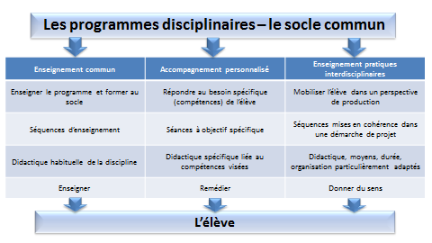

Slide 5
Le projet pédagogique
Le parcours de formation de chaque élève, tous les élèves
Diagnostic du contexte d’établissement, des besoins des élèves
Identifie les contenus d’enseignement par APSA et la situation d’évaluation commune
Propose une offre équilibrée et variée d’APSA
Précise la répartition de chaque ChA et du nombre de cycles
Délimite les acquisitions communes par niveau de classe
Définit les modalités du parcours de l’élève : AP, EPI, Parcours…

